Slide 1
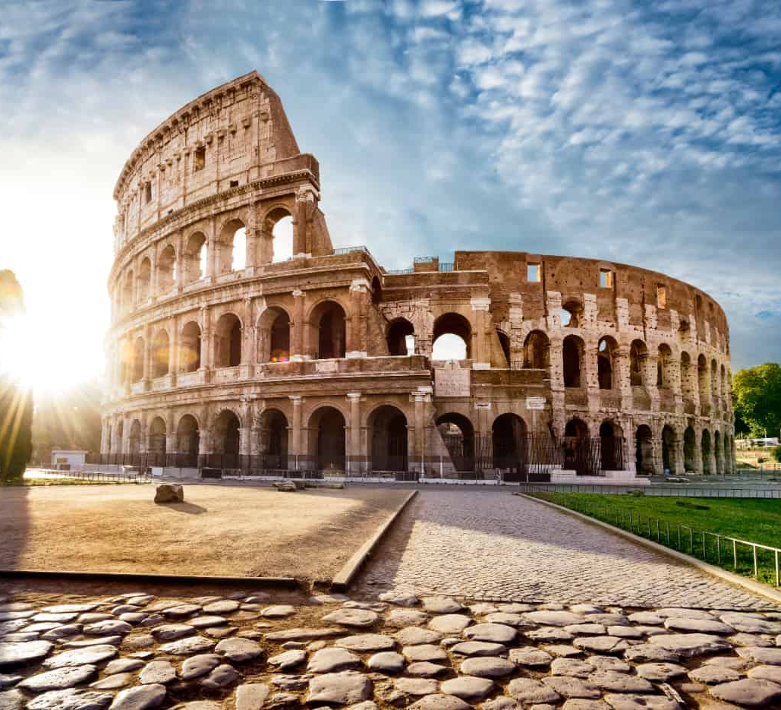
Το Κολοσσαίο
Ε. Π., Ε’2

Slide 2
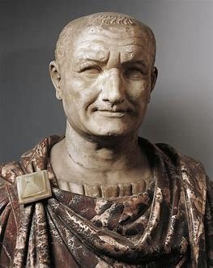
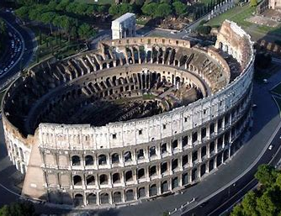
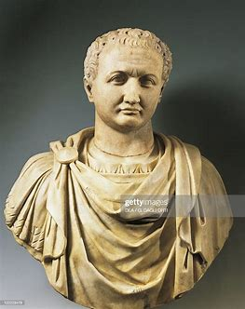
Φλάβιο Αμφιθέατρο
Το Κολοσσαίο βρίσκεται στη ΝΑ πλευρά της Ρωμαϊκής αγοράς : Forum Romanum
Ξεκίνησε να χτίζεται την εποχή του αυτοκράτορα Βεσπασιανού (Τίτος Φλάβιος Βεσπασιανός) το 72 μ.Χ. και τελείωσε όταν ο γιος του Τίτος (Τίτος Φλάβιος Βεσπασιανός) έγινε αυτοκράτορας το 80 μ.Χ.

Slide 3
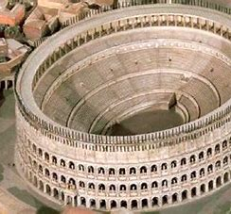
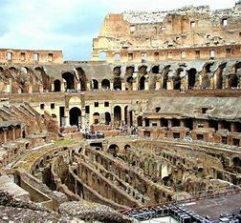
Μέγεθος
Το Κολοσσαίο χωρούσε 65.000 άτομα.
Έχει σχήμα έλλειψης με περιφέρεια 524 μέτρων.
Οι διαστάσεις του ήταν 156μ. πλάτος και 188μ. μήκος.
Το ύψος του έφτανε τα 48μ. και είχε 4 ορόφους.
Κτίστηκε με σκυρόδεμα και με πετρώματα που εκτινάσσονται από ηφαίστεια. Πρωτοποριακό κτίσιμο για την εποχή.

Slide 4
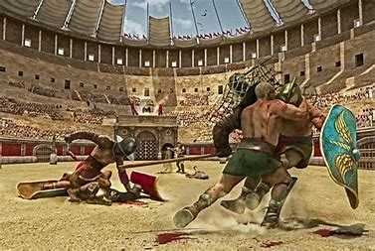
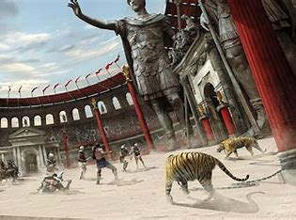
Το Κολοσσαίο χτίστηκε για να διασκεδάζει τους πολίτες.
Ανάγκαζαν τους αιχμαλώτους να μονομαχούν μέχρι θανάτου μεταξύ τους όπως επίσης να παλεύουν με εξωτικά άγρια ζώα.
Το Κολοσσαίο λειτούργησε πάνω από 400 χρόνια με μια διακοπή μεταξύ του 217-238 μ.Χ. εξαιτίας ενός κεραυνού που κατάστρεψε μεγάλο τμήμα του.

Slide 5
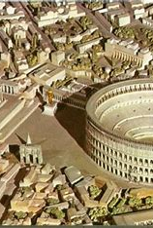
Κολοσσαίο
Πήρε το όνομα Κολοσσαίο από το κολοσσιαίο άγαλμα του Νέρωνα (ο κολοσσός) που βρισκόταν στην τοποθεσία που χτίστηκε .

Slide 6
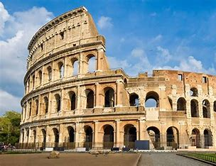
Ευχαριστώ που με παρακολουθήσατε
Όνομα Ελένη Πιερίδου
Τάξη Ε’2
Χρονιά 2022-2023

